Slide 1
メタノール重水素濃縮機構
RUAN MINGYANG

Slide 2
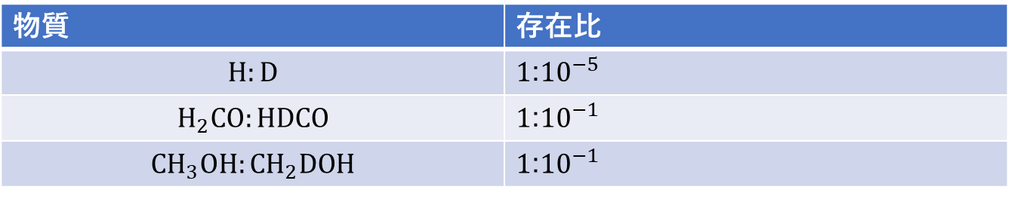

研究背景
星・惑星系を生成する分子雲では星間塵が存在する。
D原子/H原子の宇宙存在度比は ${10}^{−5}$である。しかし重水素を含む分子の比率が高くなっている^{[1]} 、これを重水素濃縮という
物質 | 存在比
$$H:D$$ | $1$:${10}^{−5}$
$$H_{2}CO:HDCO$$ | $1$:${10}^{−1}$
$${CH}_{3}OH:{CH}_{2}DOH$$ | $1$:${10}^{−1}$
[1]N. Watanabe, N. and Kouchi, A., 2002, Astrophys. J.571, L173

Slide 3









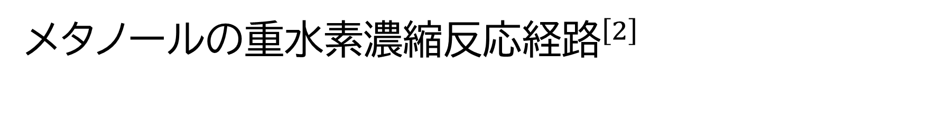




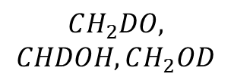


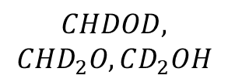

メタノールの重水素濃縮反応$経路^{\left[2\right]}$
斜体：ラジカル分子
黒枠：星間塵で観測された分子
青線：付加反応
黒線：置換反応
$$CO$$
$$DCO$$
$$HCO$$
$$D_{2}CO$$
$$HDCO$$
$$H_{2}CO$$
$$CHDOD,$$
$$CHD_{2}O,CD_{2}OH$$
$$CH_{2}DO,$$
$$CHDOH,CH_{2}OD$$
$$CD_{3}O,CD_{2}OD$$
$$CH_{3}O,CH_{2}OH$$
$${CD}_{3}OD$$
$${CD}_{3}OH$$
$${CHD}_{2}OH$$
$${CH}_{2}DOH$$
$${CH}_{3}OH$$
$${CHD}_{2}OD$$
$${CH}_{2}DOD$$
$${CH}_{3}OD$$
この反応ネットワークをこれから研究していく予定
[2]日本惑星科学会誌 Vol.15.No.1,2006

Slide 4







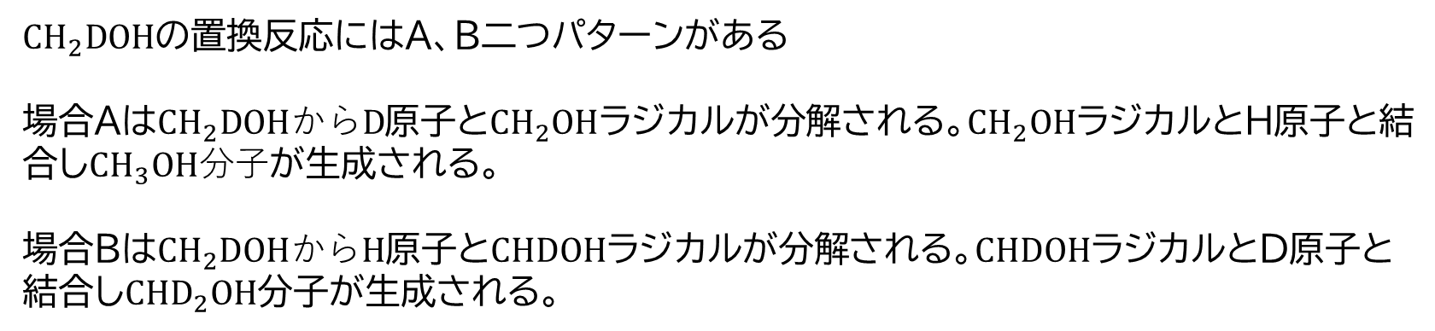


$$H + CO →HCO$$
青い矢印が表す反応例：
$$H + HCO → H_{2}CO$$
CO分子とH/D原子との逐次の付加反応を表している
$$H + H_{2}CO → CH_{3}O$$
$$H +CH_{3}O→CH_{3}OH$$
黒い矢印が表す反応例：
A
$${CH}_{2}OH+D$$
${CH}_{2}OH+H$ $→{CH}_{3}OH$
$${CH}_{2}DOH$$
B
$$CHDOH+H$$
$CHDOH+D$ $→$ ${CHD}_{2}OH$
${CH}_{2}DOH$の置換反応にはA、B二つパターンがある
場合Aは${CH}_{2}DOHからD$原子と${CH}_{2}OH$ラジカルが分解される。${CH}_{2}OH$ラジカルとH原子と結合し$CH_{3}OH分子$が生成される。
場合Bは${CH}_{2}DOHからH$原子と$CHDOH$ラジカルが分解される。$CHDOH$ラジカルとD原子と結合し${CHD}_{2}OH$分子が生成される。

Slide 5
研究目的
・CO分子とH/D原子から、メタノール生成するまで反応経路を予測する。
・反応過程での重水素濃縮のメカニズムを解明し、付加反応の経路を調べる。
研究内容
・CO分子の分極の計算
・CO 分子と H 原子の反応の遷移状態で生成物を推測する。
手法
・DFT法
・汎関数:B3LYP
・基底関数:6-31G and 6-31G(d , p)

Slide 6
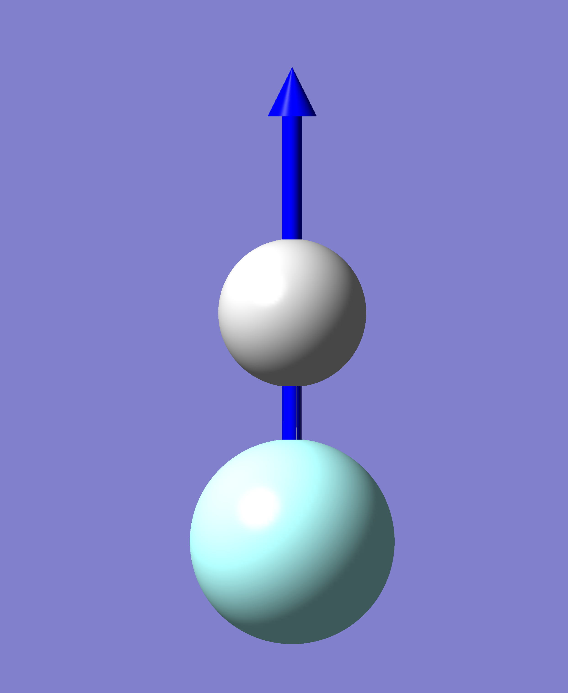
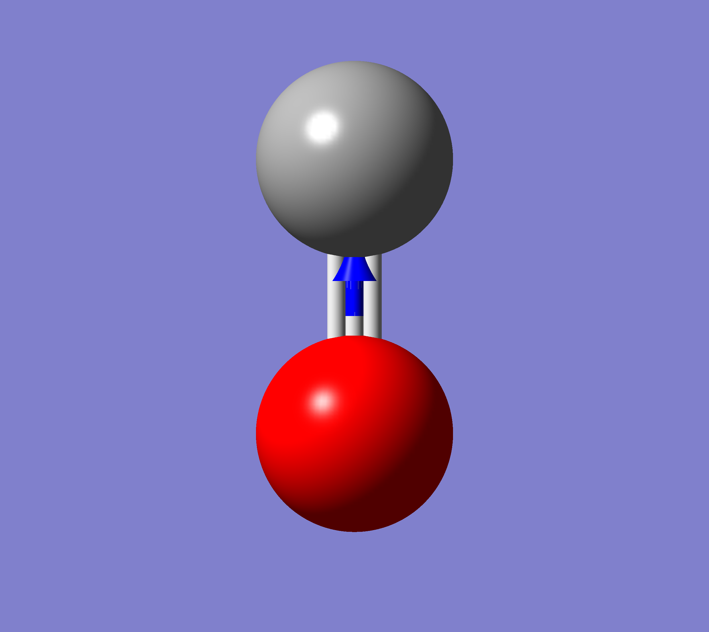







1 CO分子の電荷分布
HF分子 6-31G(d , p)
CO分子 6-31G
CO 6-31G(d , p)
C
$$+δ$$
C
$$−δ$$
H
$$+δ$$
O
$$−δ$$
O
$$+δ$$
F
$$−δ$$
Dipole moment :
Tot=1.8277
Dipole moment
Tot=0.1277
Dipole moment:
Tot=0.0599
6-31Gは実験と逆、$実験値^{[2]}$を再現するには6-31G(d , p)が必要
[2]INTERNATIONAL JOURNAL OF QUANTUM CHEMISTRY , VOL . l s, 153-161 (1967)

Slide 7
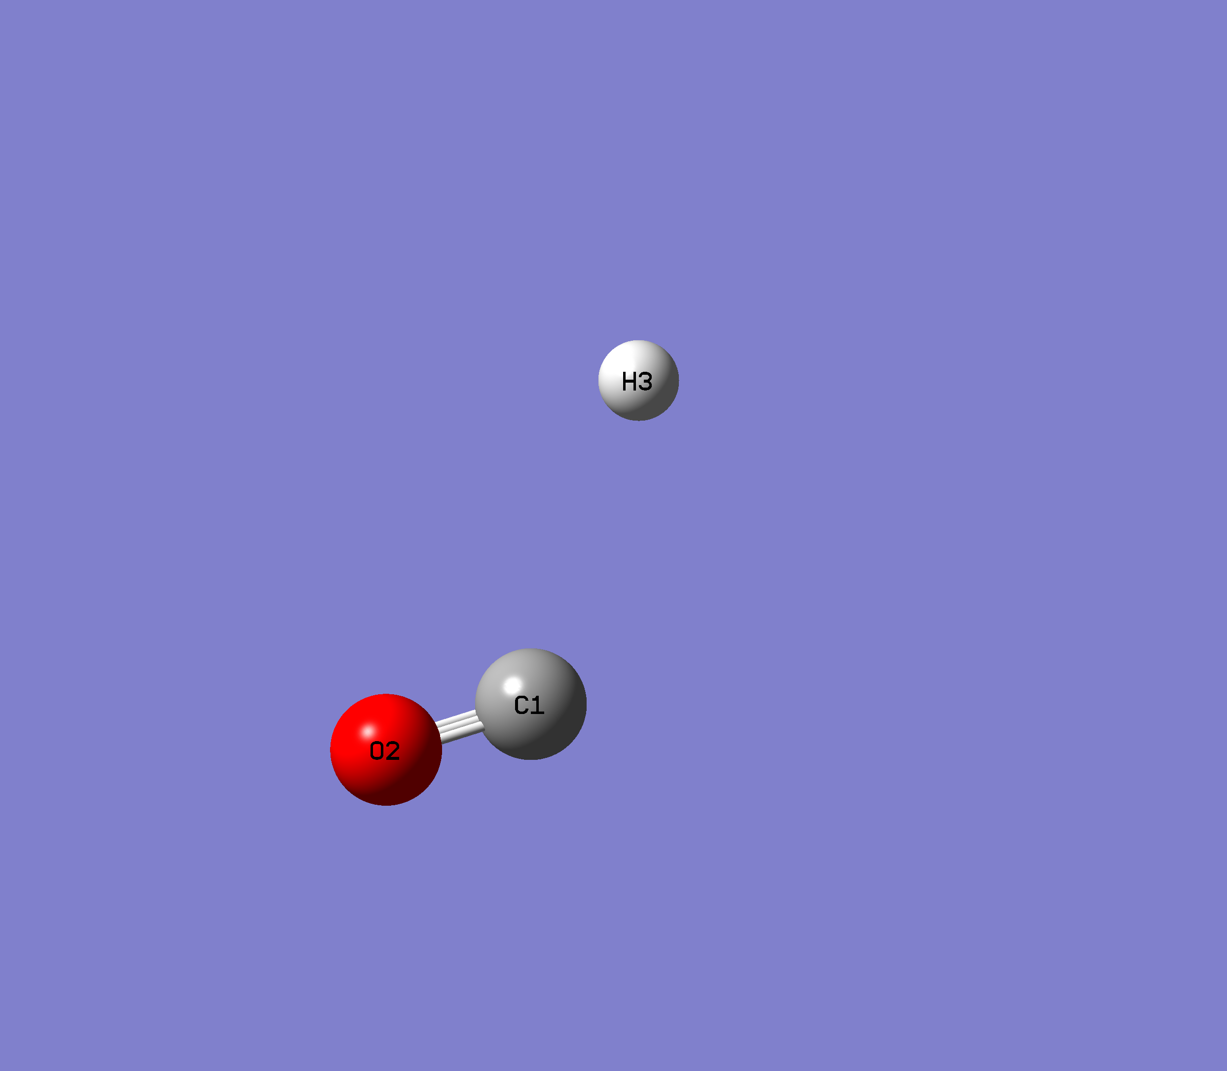
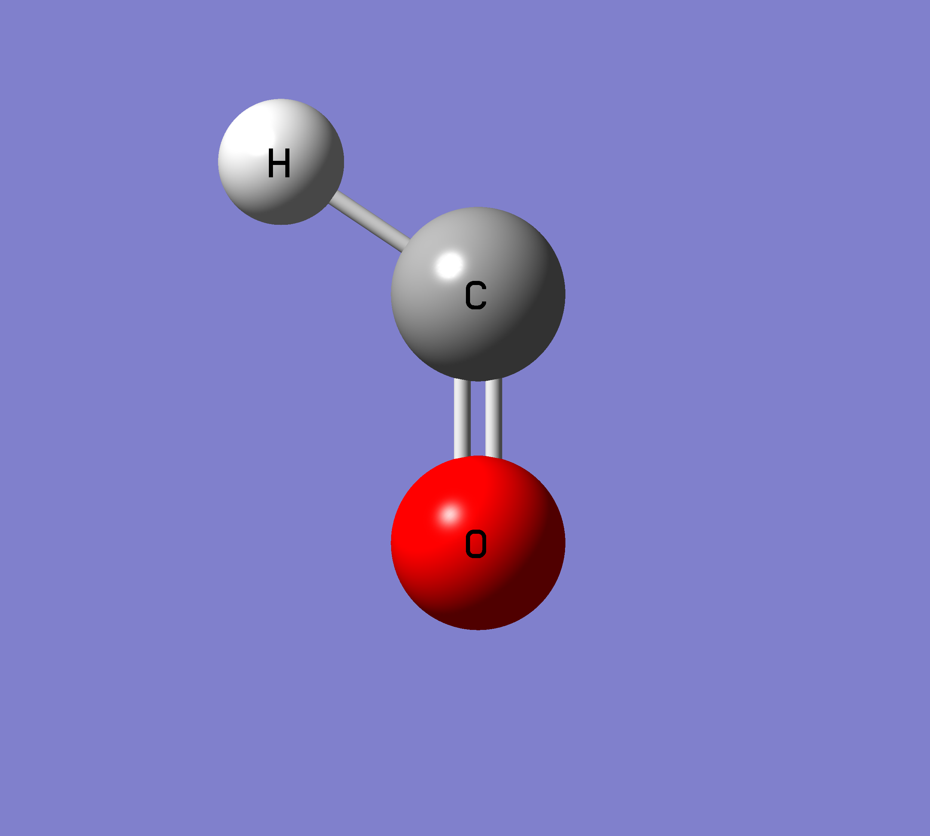
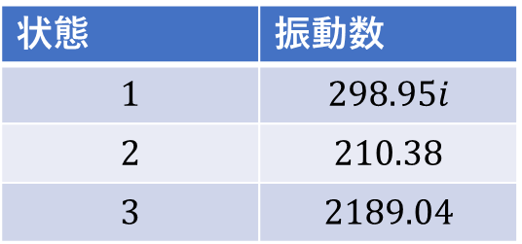
3 CO 分子と H 原子の反応
HがC側に付加する場合
反応物
遷移状態
生成物
1.128Å
123.8°
1.182Å
状態 | 振動数
$$1$$ | $$298.95i$$
$$2$$ | $$210.38$$
$$3$$ | $$2189.04$$
Opt Energy=-113.85183 Hartree
虚振動が一つあるので、遷移状態を表している。

Slide 8
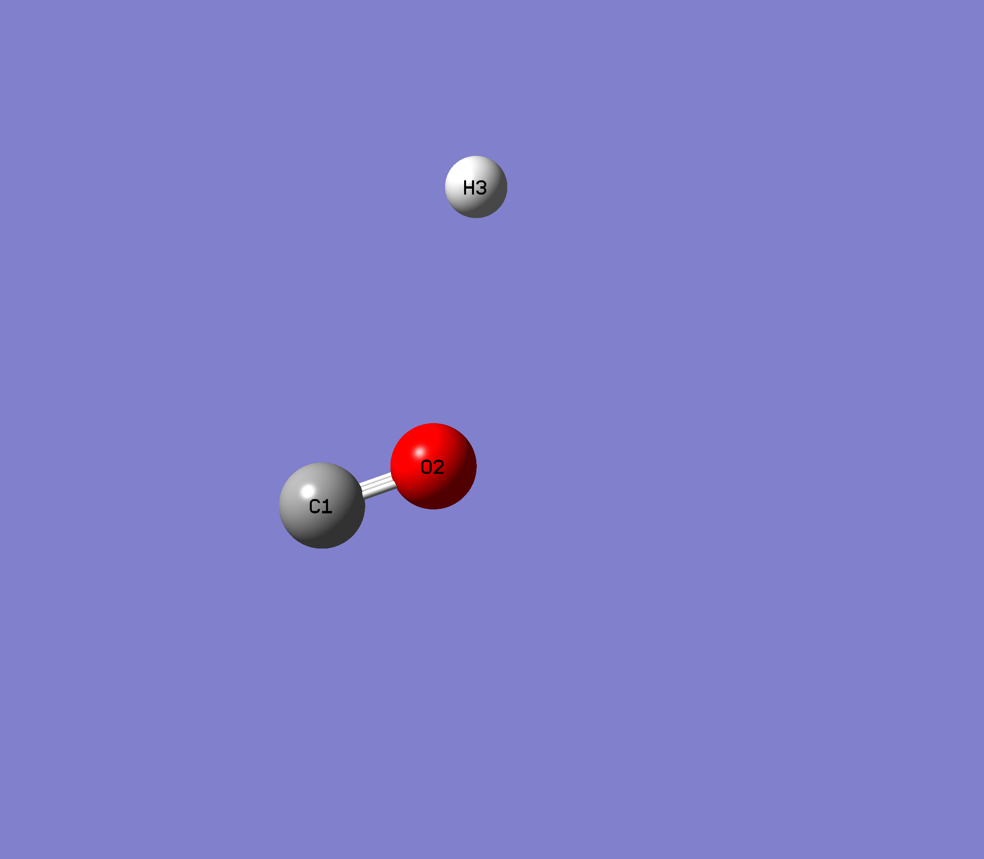
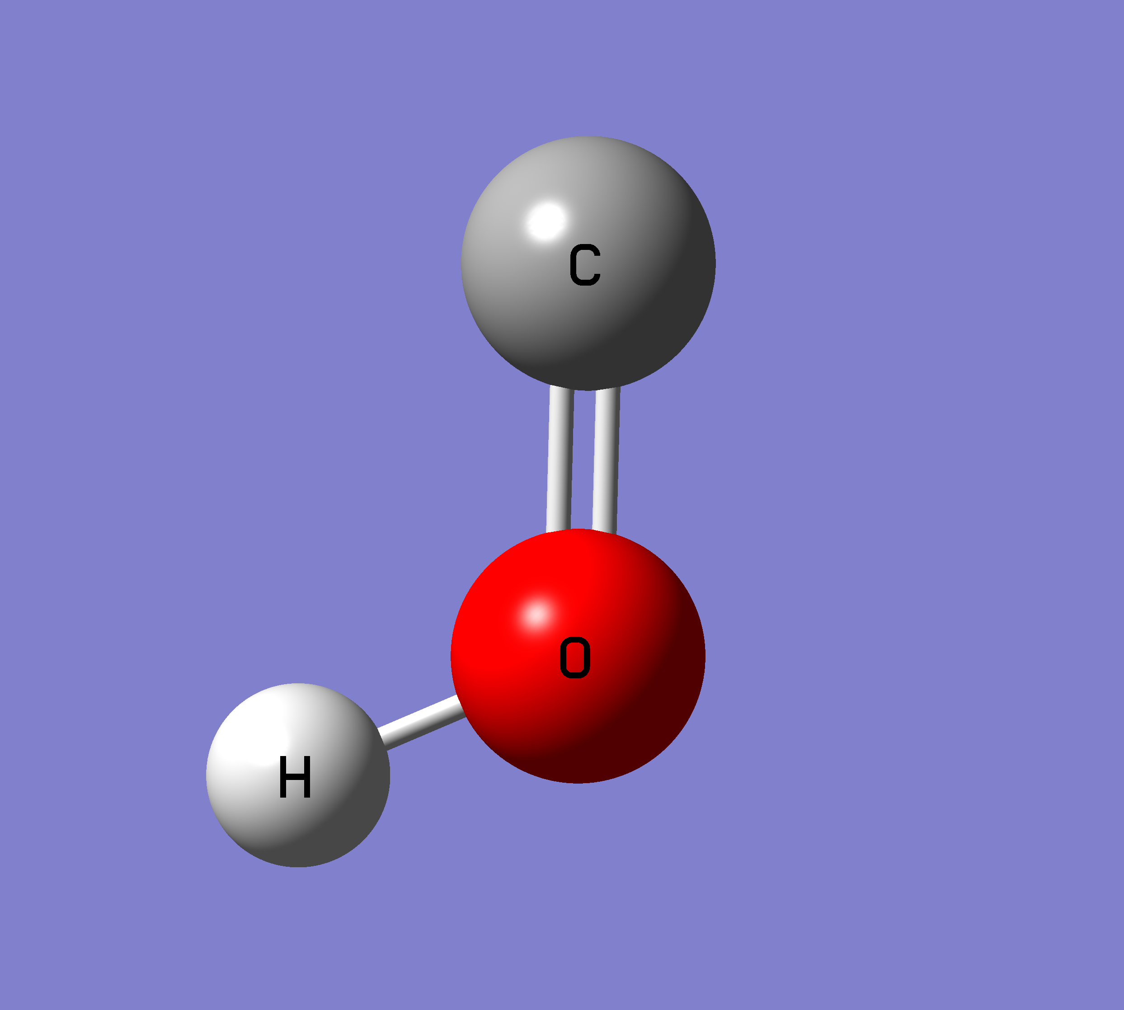
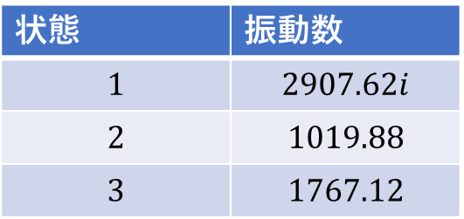
HがO側に付加する場合
反応物
遷移状態
生成物
0.991Å
114.6°
1.280Å
状態 | 振動数
$$1$$ | $$2907.62i$$
$$2$$ | $$1019.88$$
$$3$$ | $$1767.12$$
Opt Energy =- 113.78418 Hartree
虚振動が一つあるので、遷移状態を表している。

Slide 9
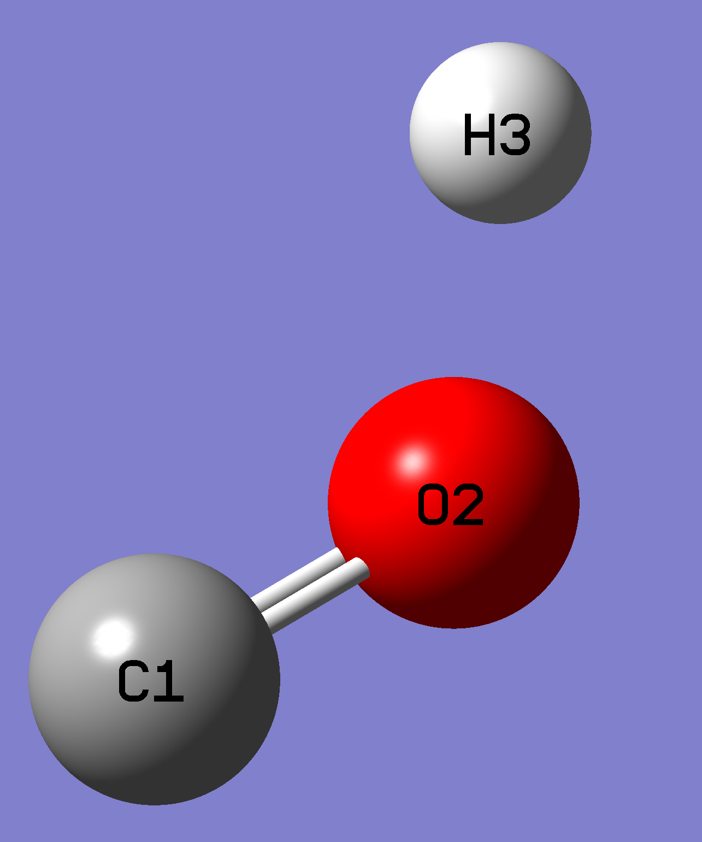
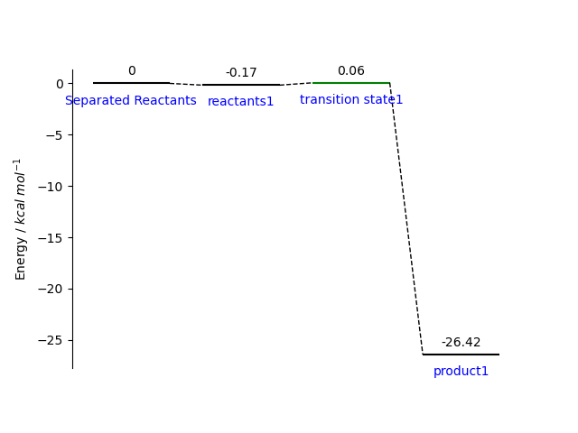
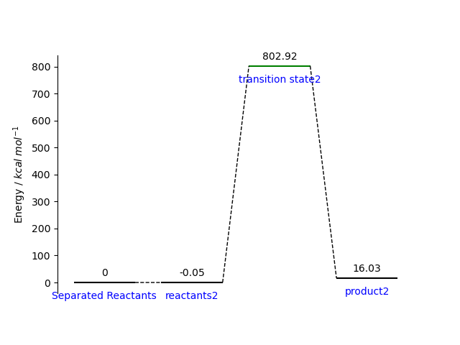
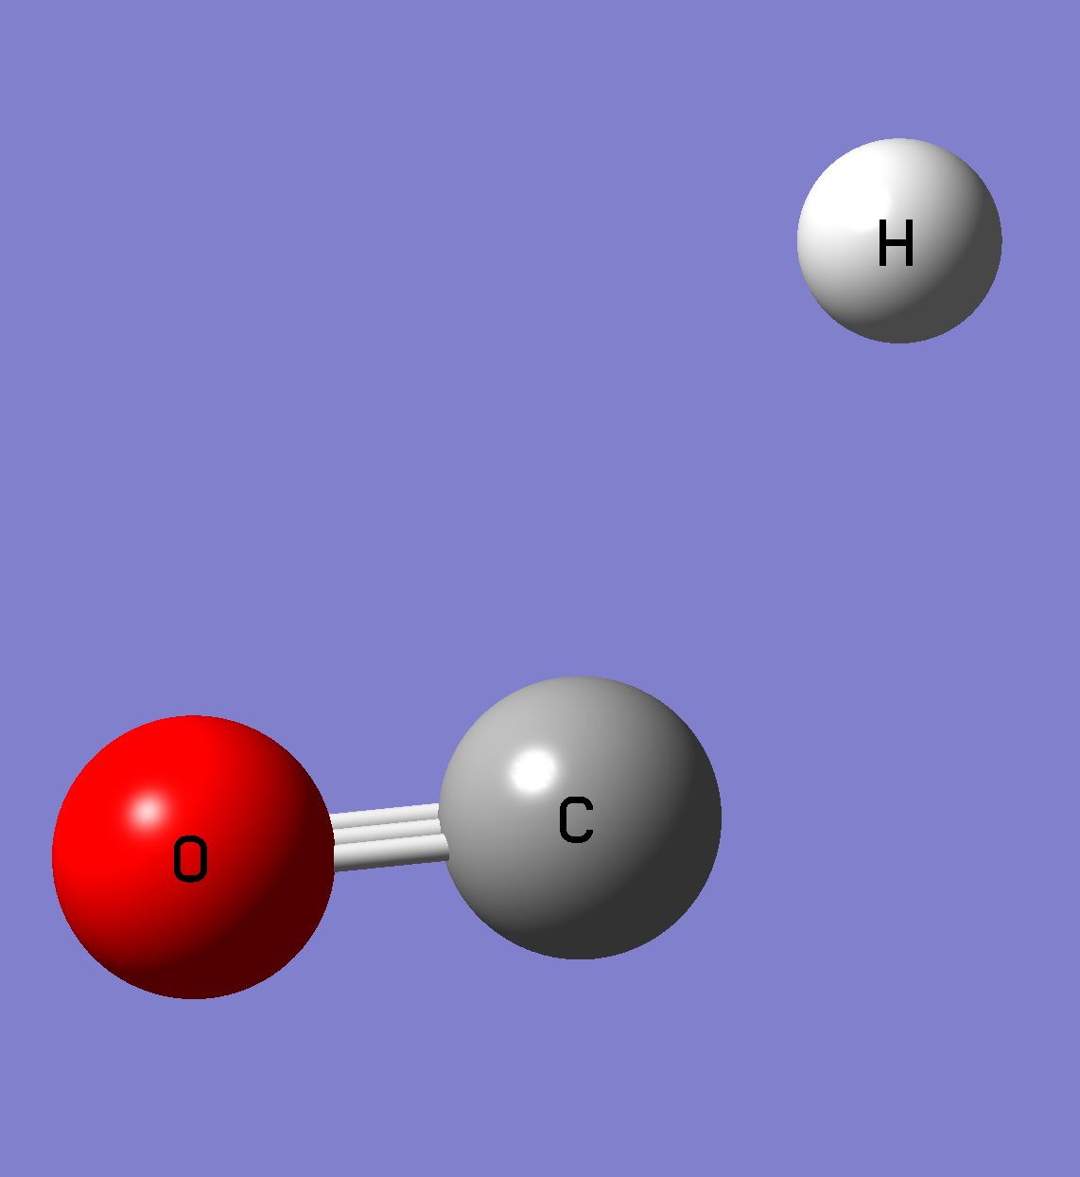
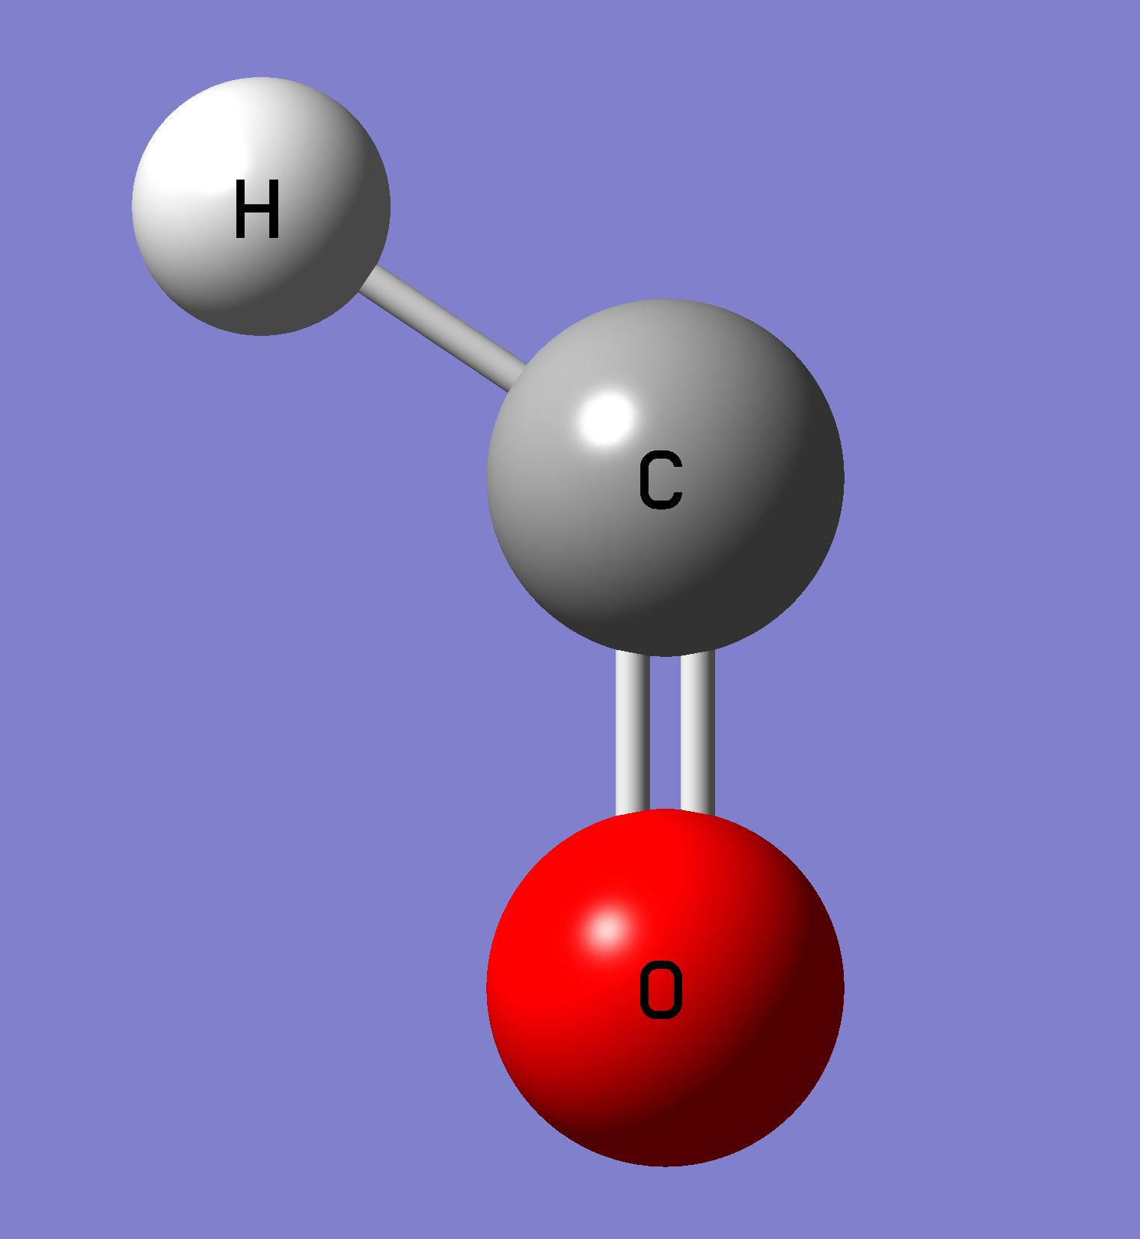
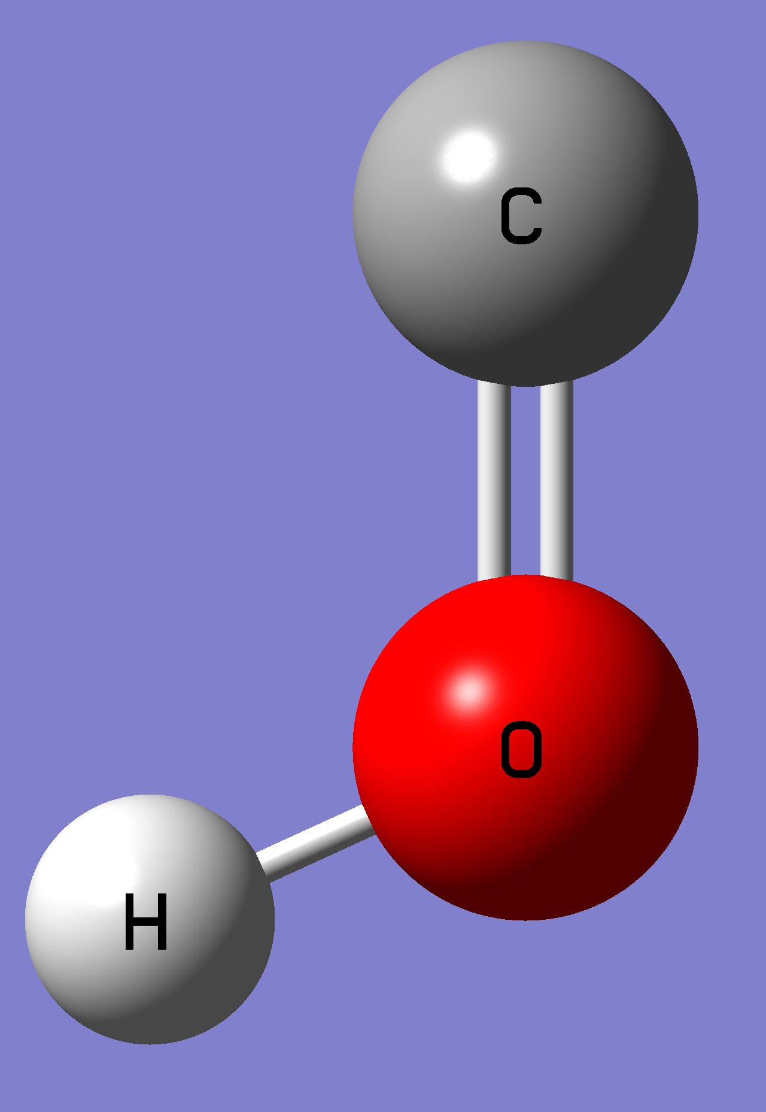
遷移状態1
遷移状態2
活性化エネルギー:0.23kcal/mol
活性化エネルギー:802.98kcal/mol
遷移状態1の活性化エネルギーが比較的に低いから、遷移状態1の反応になりやすい

Slide 10
今後の予定
CHO分子に逐次にH原子/D原子を付加していき、最適化構造と遷移状態を通じて、生成物を見出す予定である。
生成物の間での重水素原子の置換反応を調べる

